Slide 1
П Р О Е К Т
МДОУ «Детский сад №20, комбинированного вида»
Использование народных игр в физическом развитии
И оздоровлении детей дошкольного возраста
Подготовила: воспитатель высшей кв. категории Черкасова О.Н.

Slide 2
АКТУАЛЬНОСТЬ ТЕМЫ
Подвижная игра — одно из важных средств всестороннего воспитания детей дошкольного возраста. Характерная ее особенность — комплексность воздействия на организм и на все стороны личности ребенка: в игре одновременно осуществляется физическое, умственное, нравственное, эстетическое и трудовое воспитание.
Подвижные игры прежде всего средство физического воспитания детей. Они дают возможность развивать и совершенствовать их движения, упражняется в беге, прыжках, лазанье, бросанье, ловле и т.д. Разнообразные движения требуют активной деятельности крупных и мелких мышц, способствуют лучшему обмену веществ, кровообращению, дыханию, т.е. повышению жизнедеятельности организма.

Slide 3
Большое влияние подвижные игры оказывают также и на нервно-психическое развитие ребёнка, формирование важных качеств личности. Они вызывают положительные эмоции, развивают тормозные процессы: в ходе игры детям приходится реагировать движением на одни сигналы и удерживаться от движения при других. В этих играх развивается воля, сообразительность, смелость, быстрота реакций и др. Совместны действия в играх сближают детей, доставляют им радость от преодоления трудностей и достижения успеха.
Источником подвижных игр с правилами являются народные игры, для которых характерны яркость замысла, содержательность, простота и занимательность. Содержание игры определяется движениями, которые входят в её состав. В программе воспитания в детском саду для каждой возрастной группы детей предусмотрены подвижные игры, в которых развиваются движения разных видов: бег, прыжки, лазанье и т.д. Игры подбираются с учётом возрастных особенностей детей, их возможностей выполнять те или иные движения, соблюдать игровые правила. Правила в подвижной игре выполняют организующую роль: ими определяется её ход, последовательность действий, взаимоотношения играющих, поведение каждого ребёнка. Правила обязывают подчинятся цели и смыслу игры; дети должны уметь ими пользоваться в разных условиях.
Задача воспитателя состоит в том, чтобы используя народные игры в физическом развитии и оздоровление детей развивать и совершенствовать их движения, упражнять в беге, прыжках, лазанье, бросанье, ловле. Способствовать развитию активной деятельности крупных и мелких мышц, лучшему обмену веществ, кровообращению, дыханию, т.е. повышению жизнедеятельности организма.

Slide 4
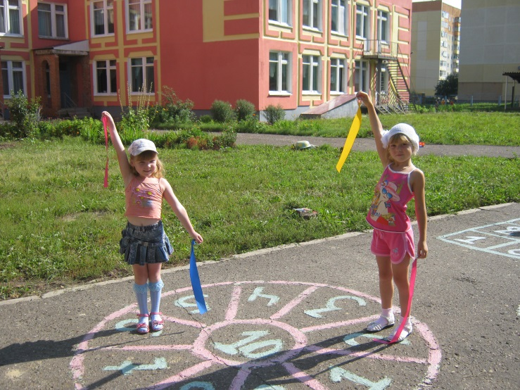
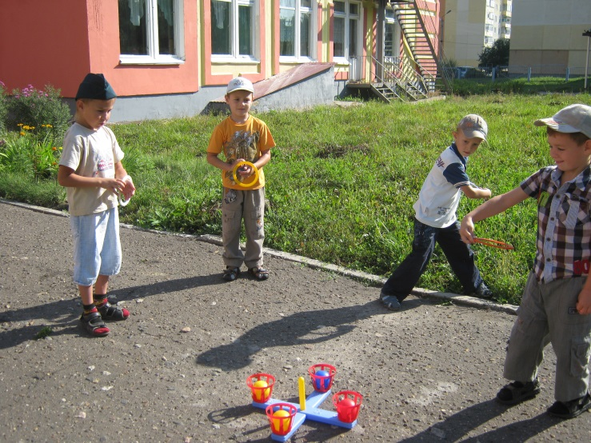
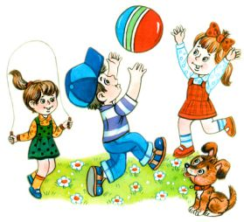
ЦЕЛЬ:
Развивать интерес у детей к подвижным играм, предоставлять возможность организовывать их самим.
ЗАДАЧИ:
Прививать интерес к русским народным подвижным играм.
Повысить уровень знаний воспитателей в области роли народной
подвижной игры в физическом развитии ребенка.
Повышать педагогический уровень культуры родителей.
ОЖИДАЕМЫЕ РЕЗУЛЬТАТЫ:
Овладение навыками самостоятельной организации подвижных игр.

Slide 5
Гипотеза проектной деятельности:
Повышение уровня физической подготовленности, развитие физических и коммуникативных качеств у детей.
Снижение заболеваемости.
Потребность в подвижной игровой деятельности.
Тип проекта – долгосрочный.
Вид проекта – оздоровительный, познавательный.
Участники проекта
Дети группы, воспитатель , родители.
Проект ориентирован на четыре возрастные ступени:
младший возраст – 3-4 года;
средний возраст - 4-5 лет;
Старший возраст -5-6 лет;
Подготовительная к школе группа – 6-7 лет.

Slide 6
ЭТАПЫ РЕАЛИЗАЦИИ ПРОЕКТА
I этап- информационно –аналитический : обоснование актуальности темы, формирование цели и задач проекта, определение конечного результата, повышение уровня профессиональной компетентности , определение объема материала для детей, изучение литературы.
II этап-проектировочный : развитие познавательного интереса к народным подвижным играм; знакомство с историей возникновения игр, традициями, обрядами, разучивание народных игр по составленному тематическому плану.
III этап – диагностико- аналитический.

Slide 7
РАБОТА С РОДИТЕЛЯМИ , ПЕДАГОГАМИ
Работа с родителями:
1.Консультации для родителей:
* «Народные игры в физическом развитии и оздоровлении детей»
« Игры наших бабушек и дедушек»
2. Буклет «Картотека народных игр»
3. Папка передвижка «Народные игры для детей»
4. Анкетирование.
5. Досуг «Ура! Ура! Начинается игра!» (подборка фольклорных игр разных народов)
Работа с педагогами:
Мастер-класс «Приобщение дошкольников к здоровому образу жизни через народные подвижные игры»
Презентация проектной деятельности.

Slide 8
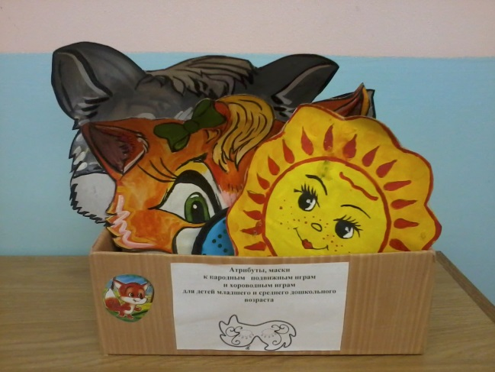
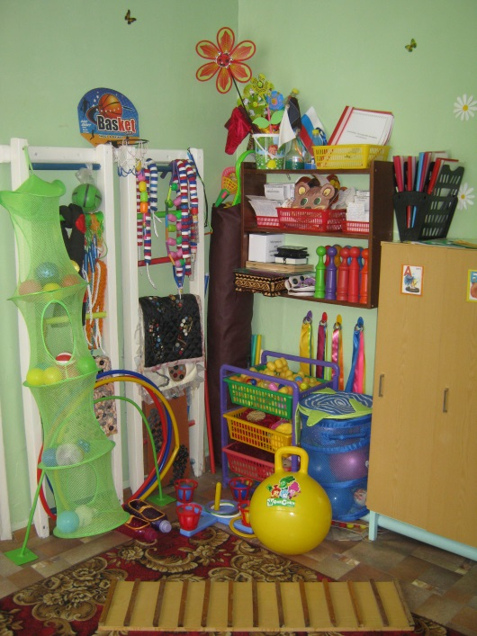
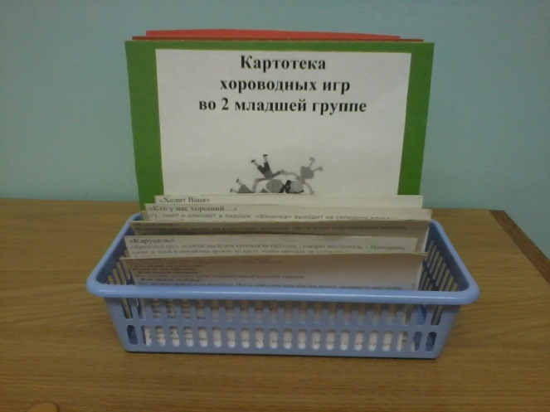
Обеспечение проекта: атрибуты к играм, картотеки по всем возрастным группам, музыкальное сопровождение CD диски.

Slide 9
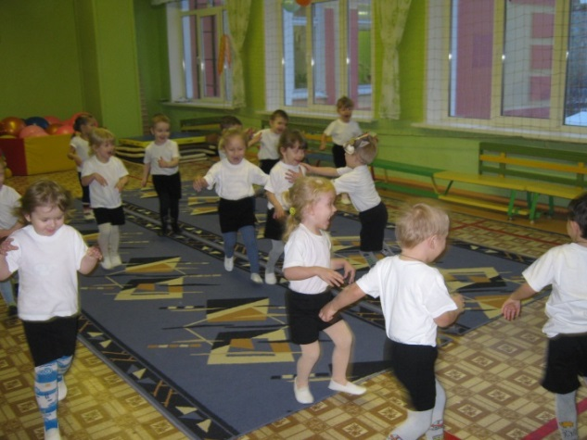
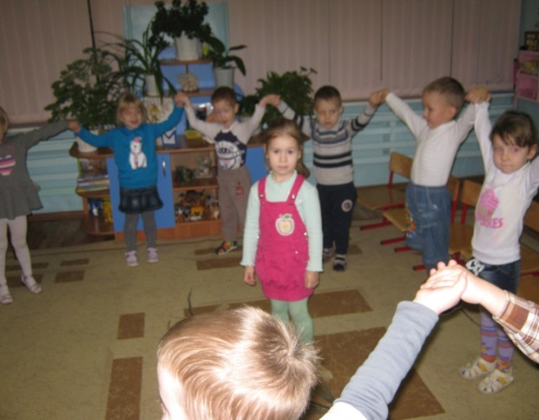
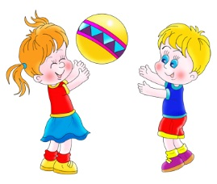
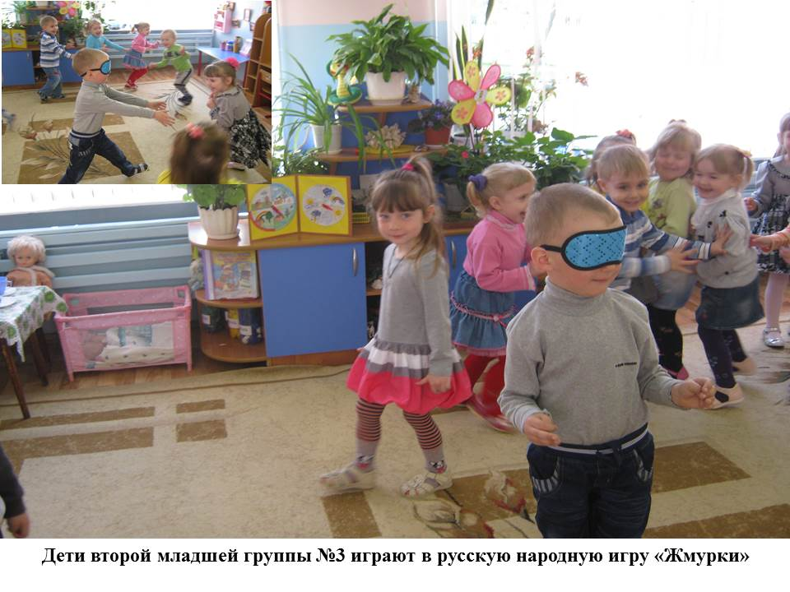
Работа с детьми
Народная игра «Салки – догонялки»
Хороводная игра «Каравай»

Slide 10
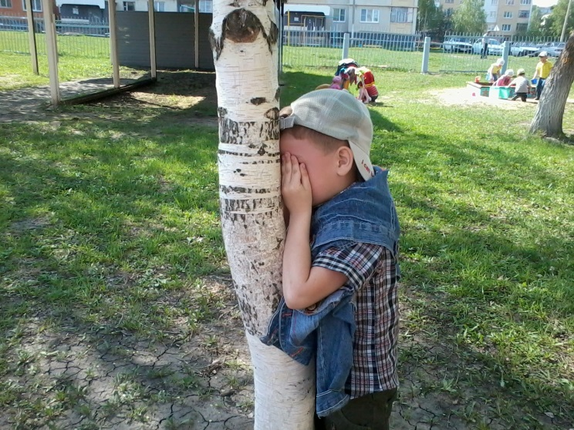
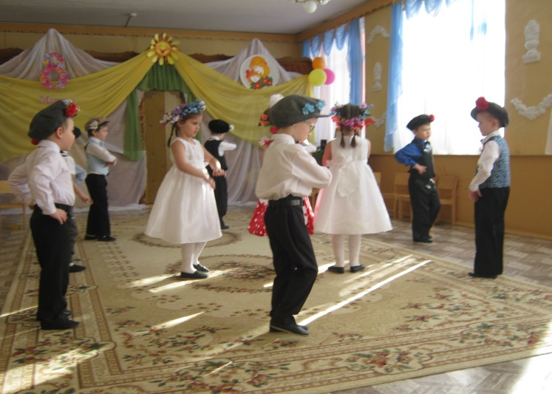
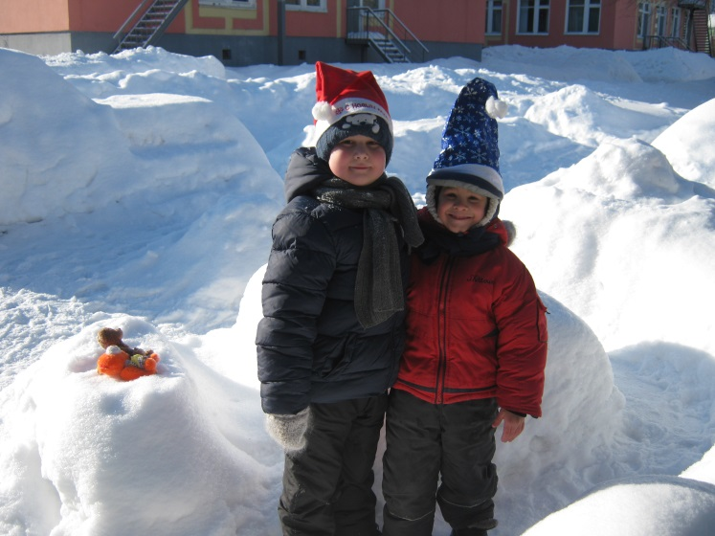
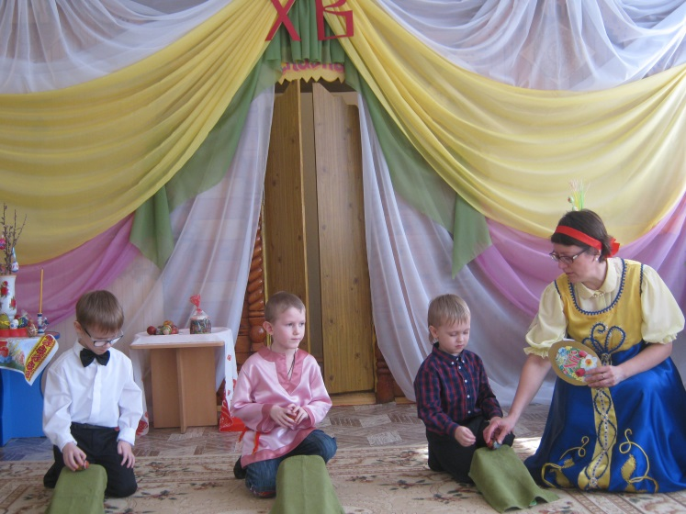
Работа с детьми
Хоровод «Веснянка»
Народная игра «Прятки»
Народная игра «Два Мороза»
Игра «Катание яиц»

Slide 11
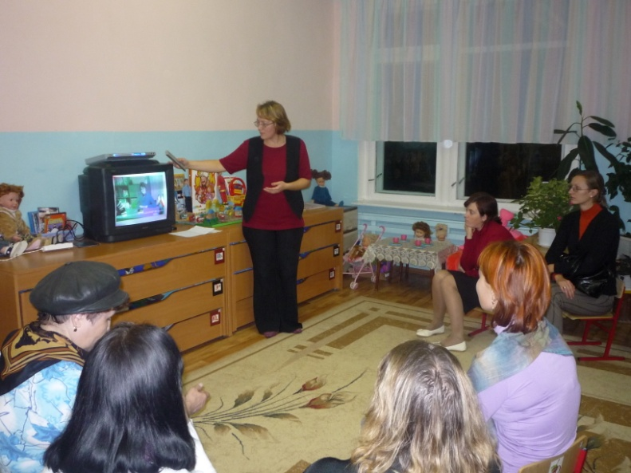
Работа с родителями

Slide 12
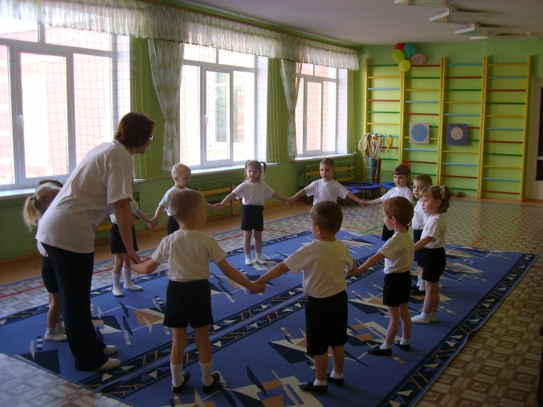
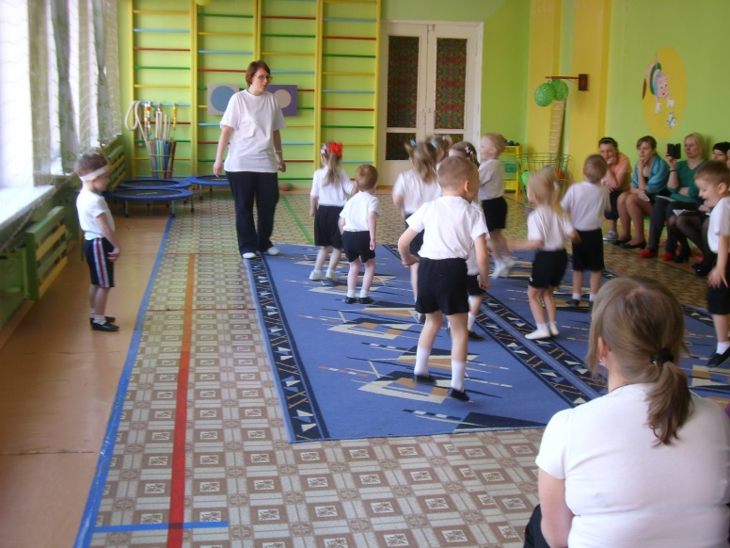
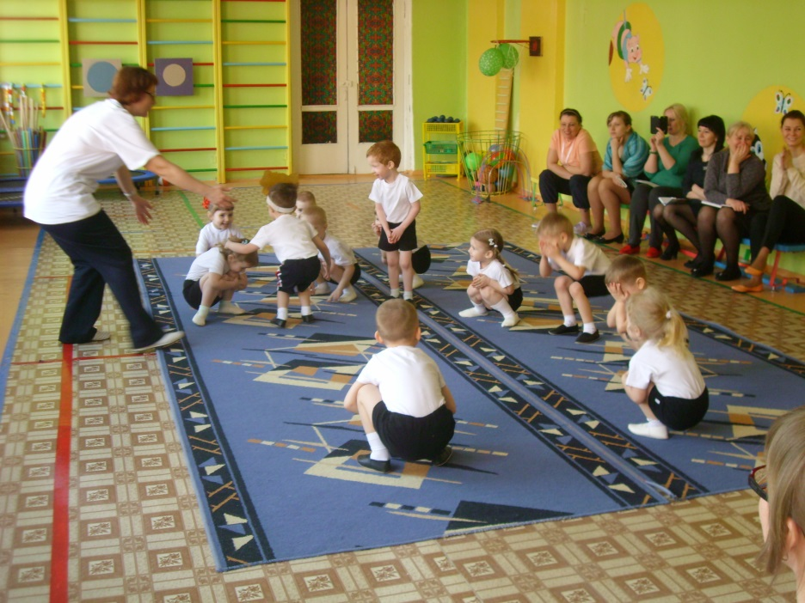
Работа с воспитателями
Мастер –класс
«Приобщение дошкольников к здоровому образу жизни через народные подвижные игры»

Slide 13
СПАСИБО
ЗА
ВНИМАНИЕ!

